Slide 1
Відділ освіти Долинської РДА
Методичний кабінет ДНЗ №5 “Ружечка”
Я ЗДОРОВ’Я БЕРЕЖУ,
САМ СОБІ ДОПОМОЖУ
СПОРТИВНА РОЗВАГА ДЛЯ ДІТЕЙ СТАРШОГО ДОШКІЛЬНОГО ВІКУ
Підготувала і провела: інструктор з фізичного виховання Цвітна Л.Л.
М.ДОЛИНСЬКА 2012 Р.

Slide 2
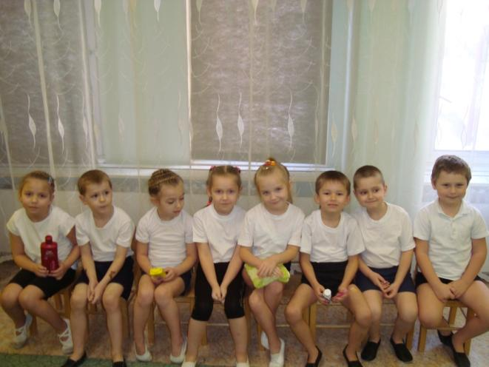
Завдання: збагачувати знання дітей про гігієну та здоровий спосіб життя.
Формувати поняття корисності гартувальних процедур; нагадувати правила поведінки під час навчання різних видів оздоровчих процедур.
Продовжувати закріплювати в дітей рухові навички і уміння: силу, швидкість, витримку, спритність.
Виховувати морально-вольові якості, діяти рішуче, результативно, грати чесно, уміти контролювати свої вчинки разом з дітьми.
Дати дітям наснагу, створити радісний настрій.
Інвентар: мотузка, шапочка, м’ячі, рушничок, мило, шампунь, зубна щітка та паста, тапці, посилка з вітамінами.
ХІД РОЗВАГИ
ФІЗІНСТРУКТОР
Ось і знову ми з вами зустрілись у спортивній залі, щоб відпочити, погратися та набратися сил. Бачу, що всі ви здорові, веселі. Якщо ти веселий, тобі хочеться бігати, стрибати ти їси з апетитом і міцно спиш – значить, ти здоровий. Добре здоров’я – це коли тобі добре і у тебе нічого не болить.
Що краще бути здоровим чи хворим?
Ми сьогодні з вами помандруємо у Країну Здоров’я.
ДІТИ КРОКУЮТЬ ПО ЗАЛУ ПІД СПОРТИВНУ ПІСНЮ «ФІЗКУЛЬТ – УРА!»
До залу вбігає хлопчик Замазурко.
ФІЗІНСТРУКТОР
Ой, хто це?
ХЛОПЧИК – ЗАМАЗУРКО
Я - веселий Замазурко,
У грязюці вся фігурка

Slide 3
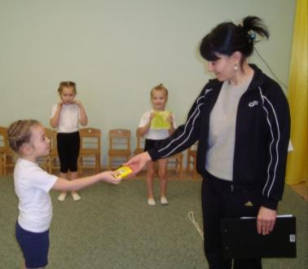
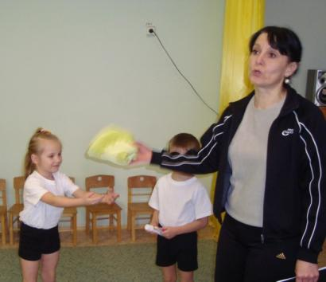
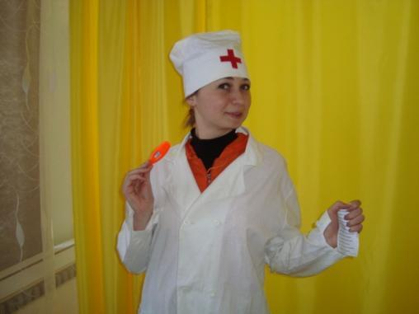
Я сто літ вже не вмивався,
За зубну щітку не брався,
Жоден раз не причесався.
Ох! Який я веселун,
Замазуро – чепурун.
ФІЗІНСТРУКТОР
Хіба можна називати себе чепуруном?
Діти, хіба можна ходити таким замазурою?
Давайте Замазурі скажемо хороші слова і подаруємо подарунки на пам'ять.
ДІТИ
Ось шампунь – голівку мити
Чистим, щоб завжди ходити.
Мило це. Всі люди знають,
Що ним тіло обмивають.
Рушничок цей має звичку
З тіла витирать водичку.
А корисні щітка й паста
Не дадуть зубам пропасти.
З’ЯВЛЯЄТЬСЯ ЛІКАР АЙБОЛИТЬ
АЙБОЛИТЬ
Ви, мабуть, мене впізнали?
Я є лікар Айболить.
Я рецепти добрі знаю,
Щоб ніколи не хворіть.

Slide 4
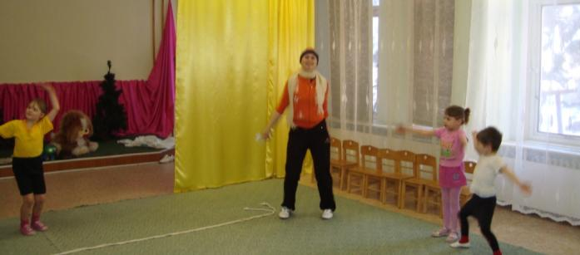
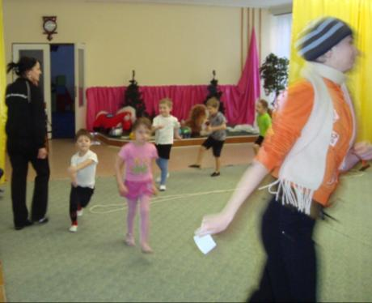
Зрозуміло, всім відомо,
Що приємно будь здоровим,
Тільки треба знати,
Як здоровим стати.
Кожен день по розпорядку
Маєте робить зарядку.
Для здоров’я вона плюс,
Намотай собі на вус.
Ну ж бо, діти, всі ставайте,
І зарядку починайте.
ЛІКАР МІНЯЄ ШАПОЧКУ НА СПОРТИВНУ, ТУФЛІ – НА КЕДИ, ГРАДУСНИК – НА СВИСТОК.
ЛУНАЄ МУЗИКА, ДІТИ ШИКУЮТЬСЯ В КОЛО І ВИКОНУЮТЬ СПОРТИВНИЙ ТАНОК
АЙБОЛИТЬ
Спортивне змагання
Починати пора
Нумо дружно, діти,
Крикнем всі: «Фізкульт – ура!»
ДІТИ УТВОРЮЮТЬ 2 КОМАНДИ
ФІЗІНСТРУКТОР
У наших сьогоднішніх змаганнях зобов’язуємось грати:
ДІТИ
Чесно і за правилами.

Slide 5
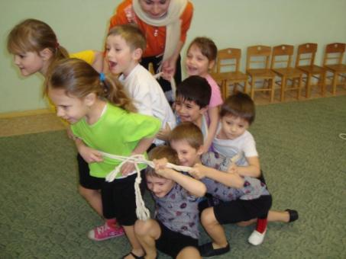
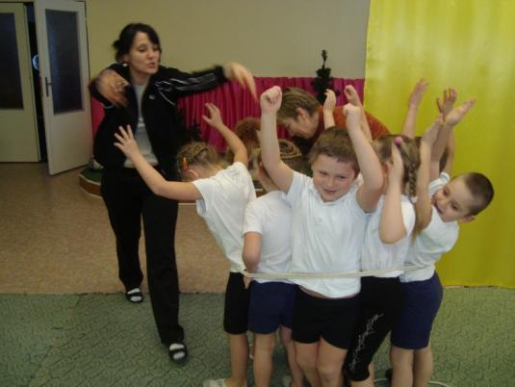
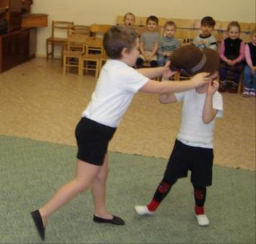
ЕСТАФЕТА “ПАВУЧОК”
АЙБОЛИТЬ
А зараз спортивна розминка.
Які спортивні ігри ви знаєте?
Куди забивають м’яч у футболі?
Чим грають у хокей?
Чи беруть участь тварини у спортивних змаганнях?
Хто оцінює спортивні змагання?
Улюблені види спорту Вовка з «Ну, постривай!» (Біг, велоспорт, стрибки)
ЕСТАФЕТА “КАПЕЛЮХ”

Slide 6
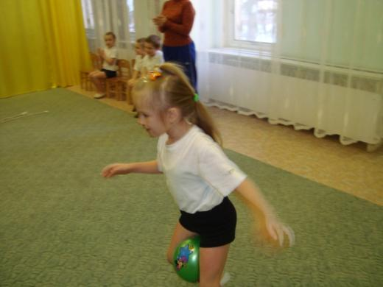
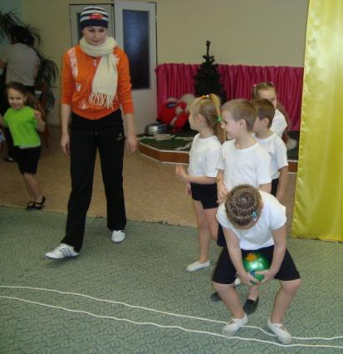
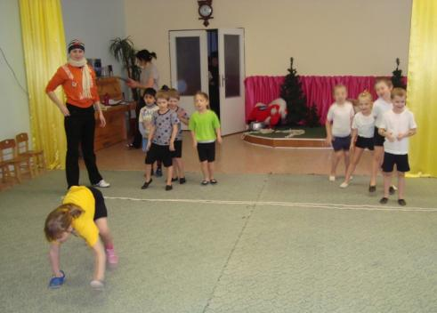
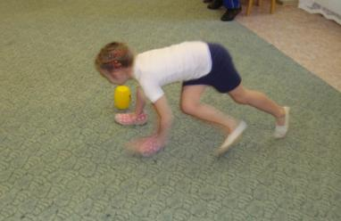
ЕСТАФЕТА “ПІНГВІН”
ГРА «КОРИСНЕ І ШКІДЛИВЕ»
Якщо це корисно ви плещете в долоні і тупаєте ніжками, а якщо шкідливо – мовчите.
Перебування на свіжому повітрі?
Звичка брати все до рота і куштувати на смак?
Тривале сидіння біля телевізора?
Миття рук перед вживанням їжі?
Два рази на день чистити зуби?
Загартування?
Правильне харчування.
ФІЗІНСТРУКТОР
Продовжуємо змагання.
ЕСТАФЕТА “ТАПЦІ СКОРОХОДИ”

Slide 7
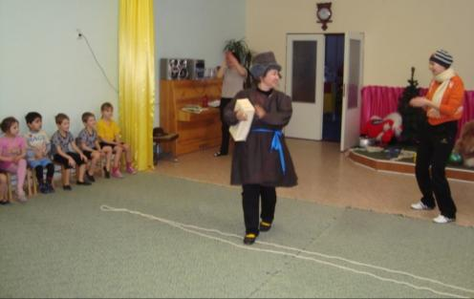
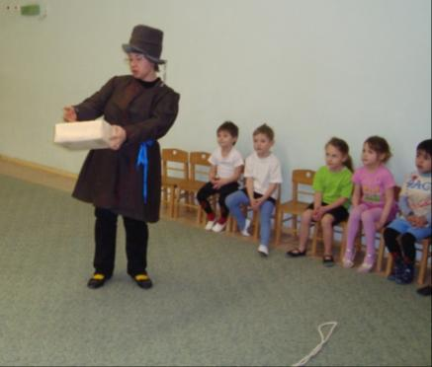
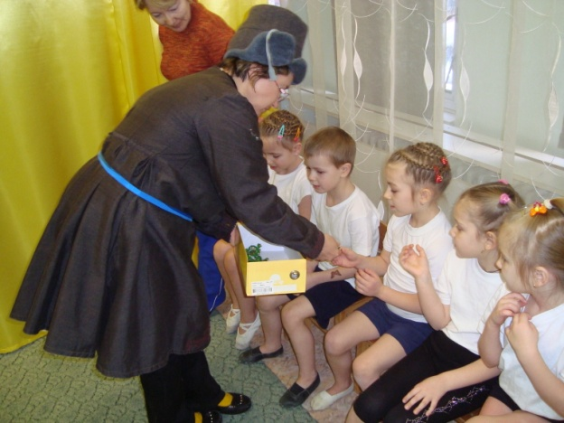
У СУПРОВОДІ ВЕСЕЛОГО МАРШУ З’ЯВЛЯЄТЬСЯ ПЄЧКІН З ВЕЛИКОЮ ПОСИЛКОЮ В РУКАХ
ПЄЧКІН
Добрий день, діти! Я не помилився?
Це дитячий садок «Ружечка».
Все правильно.
Я приніс посилку для вашого хлопчика.
Де він?
ФІЗІНСТРУКТОР
Зачекай, зачекай, дорогий листоноше. У нас багато хлопчиків та дівчаток, і сьогодні вони дуже добре попрацювали. Тож ця посилка для всіх.
ПЄЧКІН
Це ж я не додивився. Тут так і написано: «Вихованцям дитячого садка «Ружечка»». Але у кого цей документ?
АЙБОЛИТЬ
У мене. (Дістає термометр, потім свисток). Пєчкін відкриває посилку, роздає гостинці.

